Slide 1
PROIECT FINAL
Tudosie Mihai Alexandru
04.10.2024

Slide 2
CUPRINS
PARTEA I - CONCEPTE TEORETICE
Răspunde-ți la cerințele teoretice studiate la curs.
Cuvinte cheie: cerințe de business, test condition vs test case, etapele procesului de testare, retesting vs regression testing, functional testing vs non-functional testing, black box testing vs white box testing, tehnicile de testare, verification vs validation, positive testing vs negative testing, nivelurile de testare
PARTEA II - APLICAȚIE PRACTICĂ
Se va testa o aplicație web pe care să o gestionați prin intermediul aplicației JIRA și al pluginului Zephyr.

Slide 3
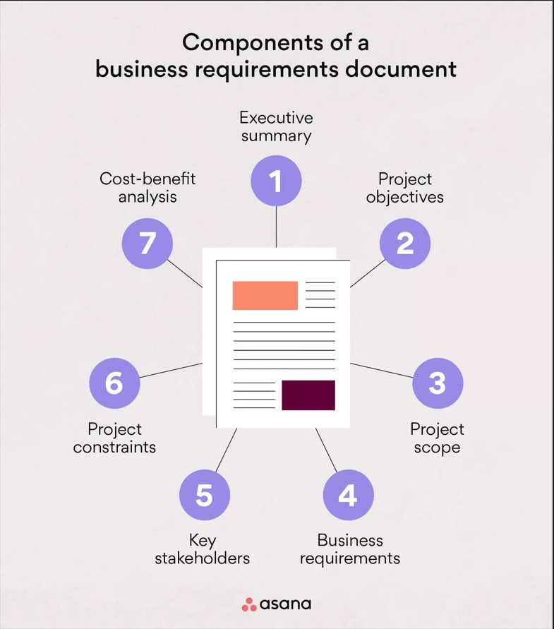
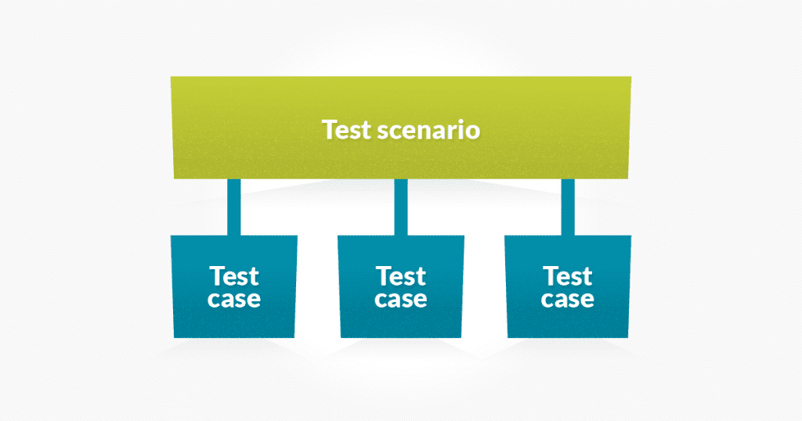
PARTEA I - CONCEPTE TEORETICE
Explicați pe scurt ce sunt cerințele de business, la ce ne folosesc și cine le creează
Cerințele de business reprezintă o documentație esențială, descriptivă a așteptărilor și a modului de funcționare a unui produs, întocmită de către client. Aceste cerințe facilitează dezvoltarea și testarea produsului printr-o înțelegere profundă a nevoilor clientului de către echipa de dezvoltare.
Explicați diferența între un test condition și test case
Test condition reprezintă o funcționalitate care verifică comportamentul corect al software-ului, răspunzând la întrebarea “Ce testăm?” iar test case reprezintă un set de acțiuni cât mai specifice care trebuie executate pentru a verifica o caracteristică sau o funcționalitate a produsului testat, răspunzând la întrebarea “Cum testăm”.

Slide 4
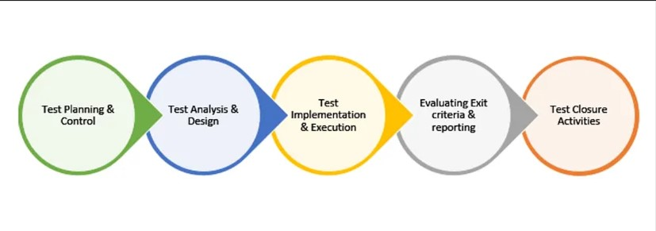
3. Enumerați și explicați pe scurt etapele procesului de testare
Etapele procesului de testare sunt:
Planificare: Se aleg părțile aplicației care vor fi testate, se verifică că cerințele de business sunt finalizate, se definesc obiectivele și abordarea testării, se alocă rolurile, se definesc criteriile de intrare și de ieșire, se evaluează criteriile de intrare, se crează un plan de testare, se programează activitățile și etapele testării, se identifică riscurile de proiect, împreună cu un plan de diminuare ale acestora.
Analiză: Se analizează atent cerințele de business și specificațiile de design astfel încât să nu existe greșeli, neclarități sau contradicții, având posibilitatea de a sugera îmbunătățiri ale acestora, iar clientul va decide dacă sugestiile sunt utile.
Design: Se crează cazurile de testare, se identifică datele de testare și se face design-ul mediului de testare (identificarea oricărui tool sau infrastructura necesară testării)
Implementare: Ne asigurăm că avem tot ce ne trebuie pentru a putea începe executarea testelor, apoi se crează datele de testare, se grupează testele și se prioritizează, se validează mediul de testare prin smoke check
Execuție: Se execută cazurile de testare, se raportează rezultatele iar rezultatele așteptate ce nu coincid cu cele actuale se raportează ca bug-uri, se retestează bug-urile fixate și se face testare de regresie când codul a fost schimbat
Închidere: Se evaluează criteriile de ieșire, închidem orice bug rămas, se generează un raport de închidere a testării (test summary report) și se identifică riscurile de produs, raportându-l către client
Monitorizare și control: Se desfășoară pe tot parcursul procesului de testare, se întocmesc rapoarte de status periodic, se iau măsuri de control în cazul riscurilor de nerespectare a obiectivelor

Slide 5
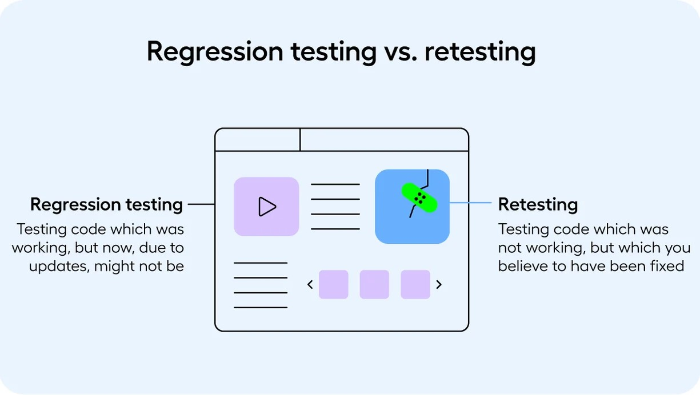
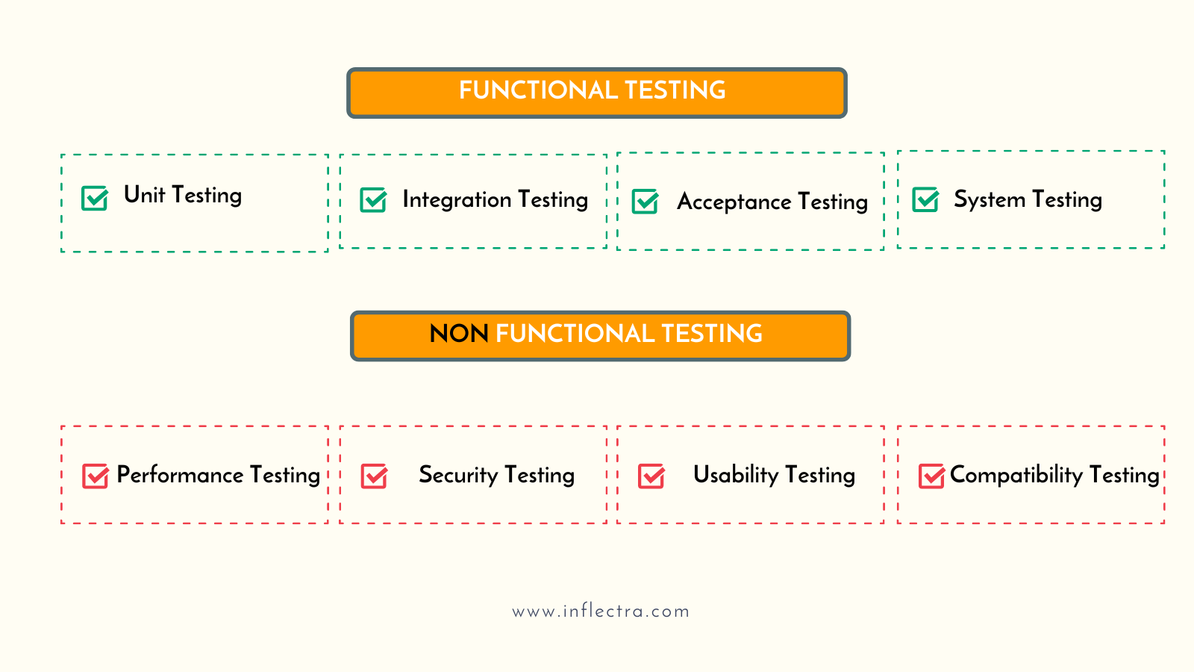
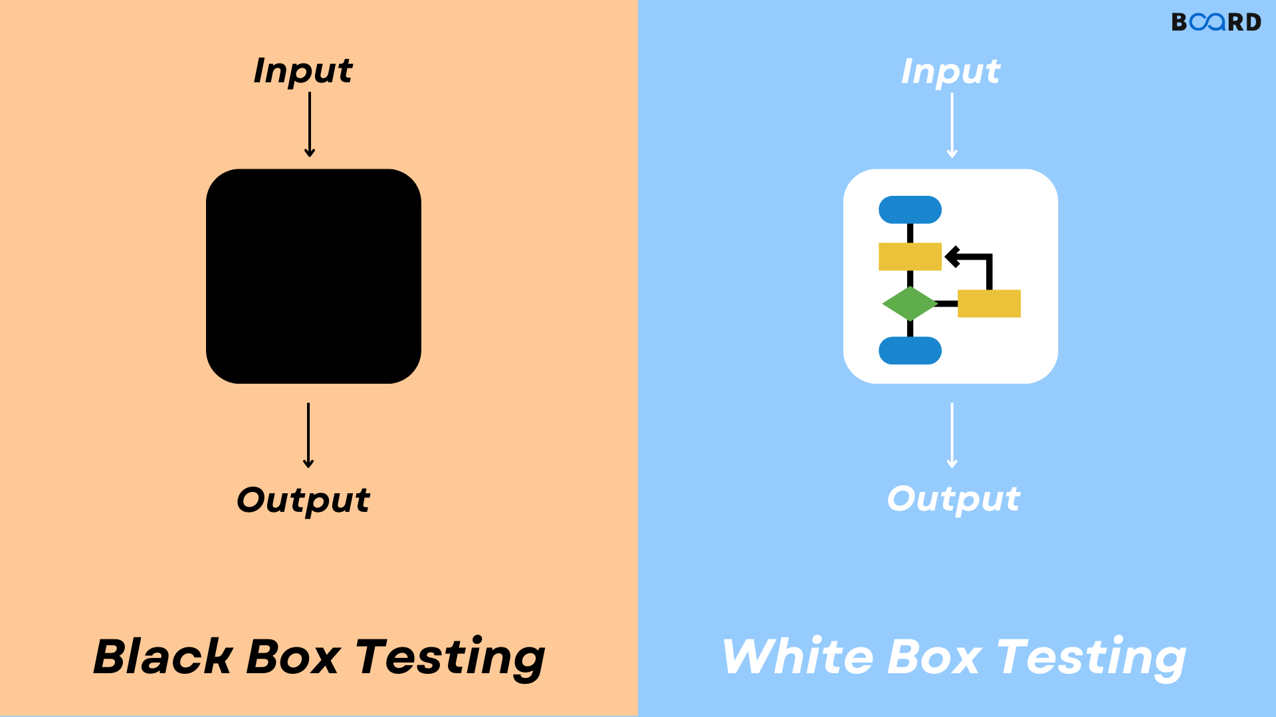
4. Explicați diferența între retesting și regression testing
Retestarea se face pentru a se confirma că defectul identificat și reparat nu mai este prezent în produsul testat, pe de altă parte testarea de regresie se face la nivelul întregului produs sau doar a unei părți al acestuia pentru a verifica dacă rezolvarea defectului nu a afectat alte segmente sau funcționalități din produs.
5. Explicați diferența între functional testing și non-functional testing
Testarea funcțională verifică fiecare funcție sau caracteristică a software-ului, iar testarea nonfuncțională (non-functional) verifică aspecte precum performanța, fiabilitatea, compatibilitatea, securitatea etc. Testarea funcțională se bazează pe cerințele clientului și răspunde la întrebarea “Ce trebuie să facă produsul?”, iar testarea nonfuncțională se bazează pe așteptările clientului și răspunde la întrebarea “Cum trebuie să se comporte produsul ?”.
6. Explicați diferența între black box testing și whitebox testing
Testarea black box reprezintă testarea unui program fără a cunoaște codul, concentrându-se pe funcționalitatea software-ului iar testarea whitebox reprezintă testarea unui program prin cunoașterea codului și a logicii acestuia, axându-se pe unit testing, integration testing și system testing.

Slide 6
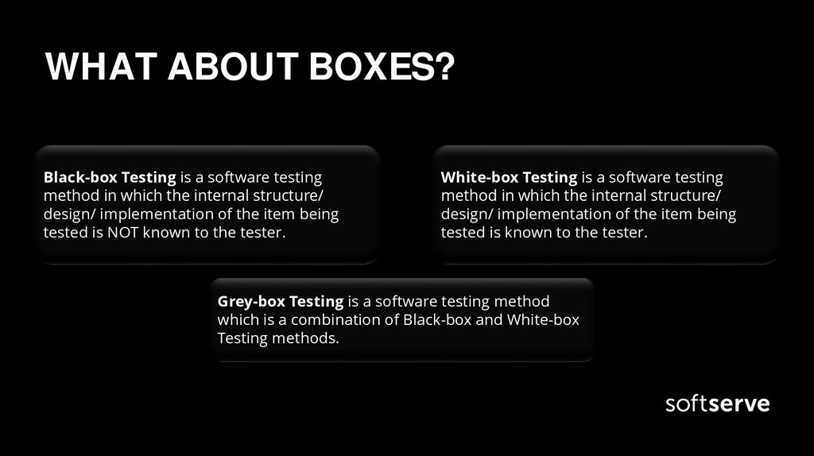
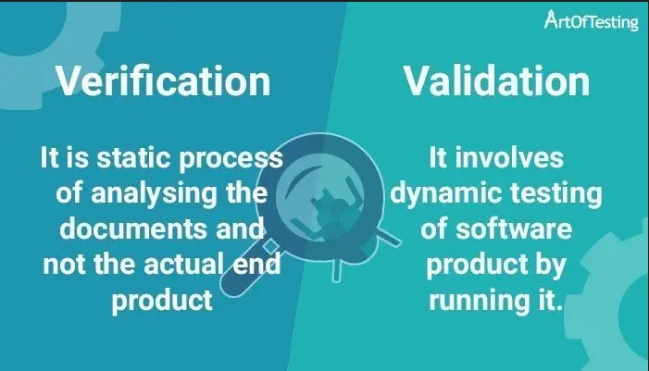
7. Enumerați tehnicile de testare și grupați-le în funcție de categorie (black box, white box, experience-based)
Black box: Equivalence Partitioning (EP), Boundary Value Analysis (BVA), State Transition Testing (STT), Decision Table (DT).
White Box: Statement Coverage, Decision Coverage
Experience-based: Exploratory Testing, Error Guessing Testing, Ad-hoc Testing.
8. Explicați diferența între verification și validation
Verification Testing este o testare proactivă prin care ne asigurăm că produsul se dezvoltă corect prin verificarea specificațiilor codului, testelor și răspunde la întrebarea “Construiesc produsul așa cum trebuie?” iar Validation Testing este o testare reactivă care evaluează produsul finit, asigurându-se că cerințele de business și nevoile utilizatorului sunt îndeplinite și răspunde la întrebarea “Construiesc produsul care trebuie?”.

Slide 7
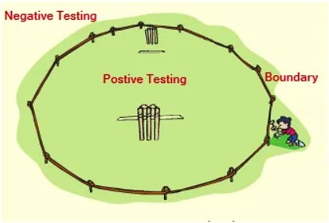
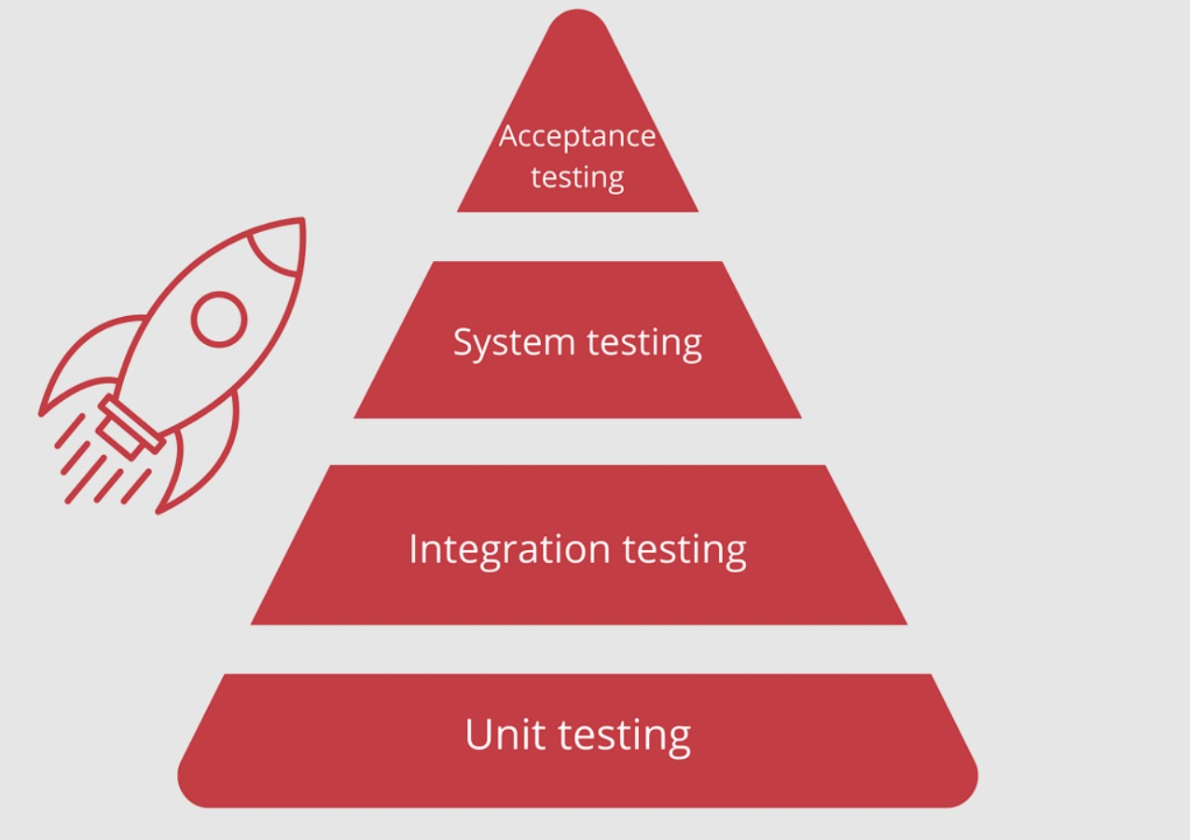
9. Explicați diferența între positive testing și negative testing și dați câte un exemplu din fiecare
Positive testing reprezintă testarea unui sistem cu valori pe care le poate procesa, de exemplu, un password input field completat cu 10 caractere va autoriza crearea unui cont atunci când cerința minimă este de 8 caractere, iar negative testing reprezintă testarea cu valori pe care sistemul nu ar trebui sa le poată procesa în mod normal astfel încât să nu cauzeze un crash acestuia, de exemplu un password input field completat cu 7 caractere nu va autoriza crearea unui cont atunci când cerința minimă este de 8 caractere.
10. Enumerați și explicați pe scurt nivelurile de testare
Testarea Unitară este testarea unei bucăți funcționale mici dintr-o aplicație.
Testarea de Integrare este testarea între componente (două sau mai multe module sunt legate între ele) și testarea între sisteme (2 sau mai multe sisteme sunt legate între ele).
Testarea de sistem verifică întregul sistem ca un tot unitar, asigurându-se că este complet, că nu vor ajunge bug-uri în faze mai avansate ale testării și respectă toate funcționalitățile și nefuncționalitățile în raport cu cerințele de business.
Testarea de acceptanță verifică dacă produsul îndeplinește nevoile clientului și ale utilizatorului, având două etape: Alpha Testing și Beta Testing.
Alpha Testing are loc la site-ul dezvoltatorului în două faze: software-ul este testat de dezvoltatori iar apoi testarea se face de către echipa de QA într-un mediu apropiat de al clientului.
Beta Testing are loc la site-ul clientului, urmând ca software-ul să fie trimis utilizatorilor, aceștia putând testa dintr-o altă perspectivă decât cea a dezvoltatorilor.

Slide 8
PARTEA II - APLICAȚIE PRACTICĂ
Proiect de testare pentru eMAG
Aplicația supusă testării: Platforma ecommerce eMAG
Platforma de comerț electronic eMAG este una dintre cele mai mari și populare platforme de retail online din România și din alte țări din regiune. eMAG permite utilizatorilor să caute, să compare și să cumpere o gamă largă de produse, de la electronice și electrocasnice la cărți, haine, produse pentru casă și multe altele. De asemenea, platforma oferă funcționalități complexe de gestionare a contului, incluzând setări de securitate, lista de produse favorite, istoricul comenzilor, metode de plată și multe altele.
Instrumente utilizate: Jira, Zephyr Squad.
Github link: https://github.com/kapnobataiu

Slide 9
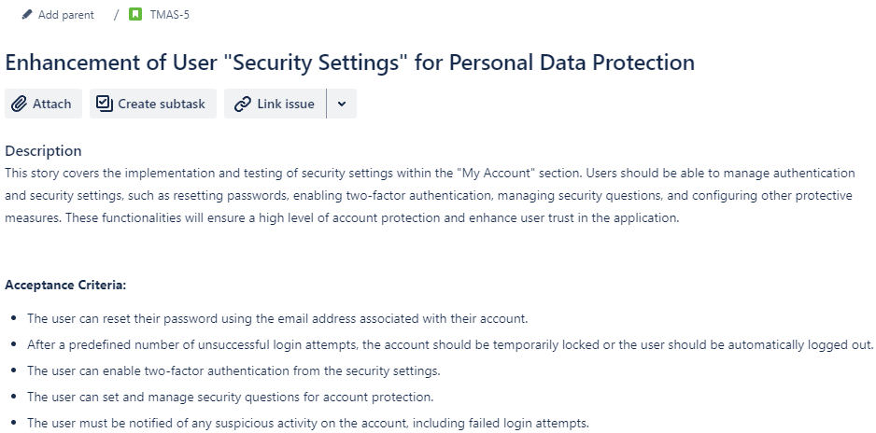
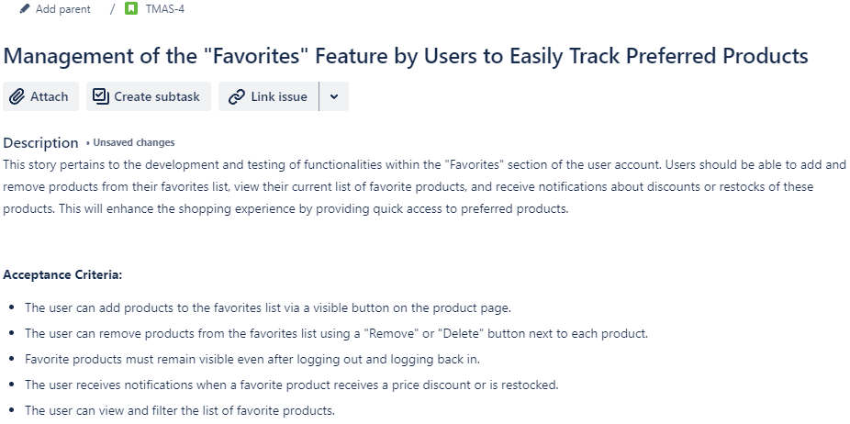
I. Cerințele pentru aplicația / website-ul ales - Se vor adăuga în prezentare DOUĂ cerințe de business (story-uri) care să reflecte atât titlul cât și descrierea story-ului. Se pot face poze direct la ce ați lucrat în Jira.
Story-ul TMAS-5 se concentrează pe îmbunătățirea și actualizarea funcționalităților de securitate disponibile utilizatorilor pentru a le oferi un control mai bun și o protecție sporită a datelor lor personale în mediul online.
Story-ul TMAS-4 se concentrează pe asigurarea unei experiențe optime pentru utilizatorii care doresc să gestioneze și să urmărească produsele preferate pe platformă.

Slide 10
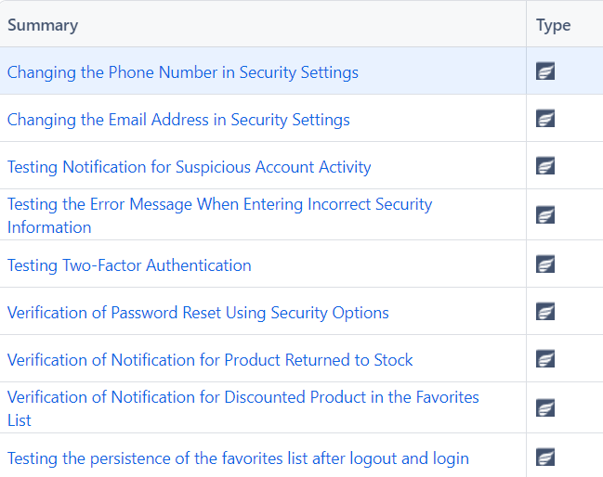
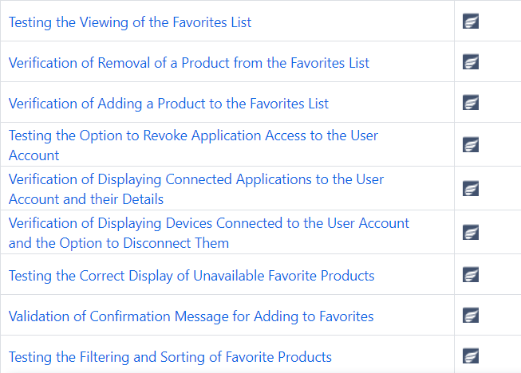
II. Condițiile de testare și cazurile de testare - Condițiile de testare vor reprezenta DOAR TITLUL testelor, iar test case-urile trebuie să conțină și pașii de execuție. Condițiile de testare trebuie să fie cel puțin 10, iar testele adăugate în prezentare trebuie să fie cel puțin două.
Condițiile de testare

Slide 11
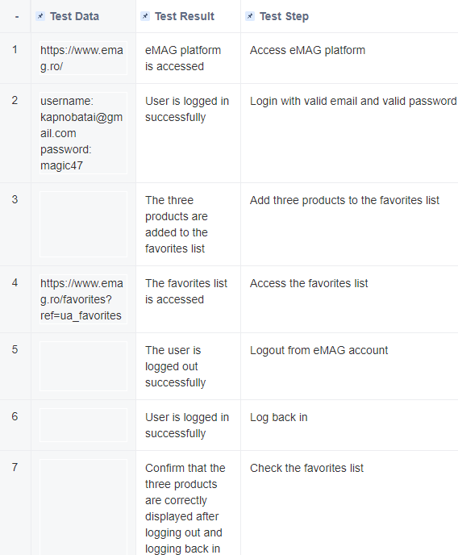
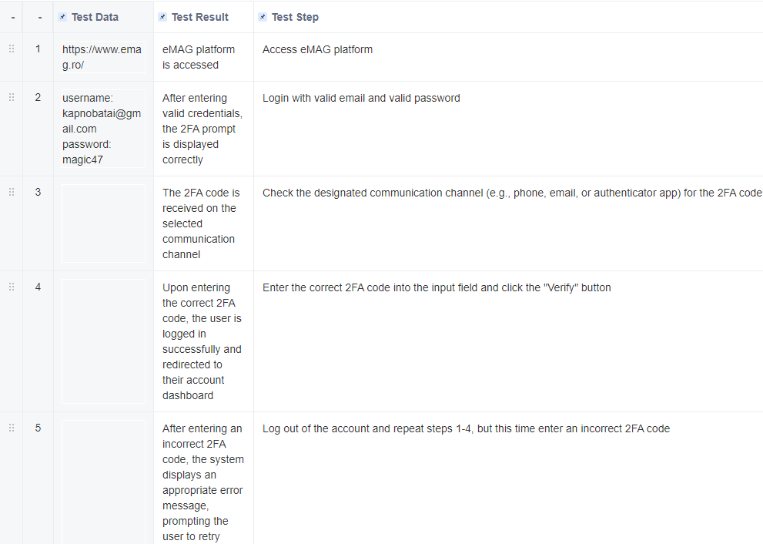
Cazurile de testare
TMAS-28 Testing the persistence of the favorites list TMAS-35 Testing Two-Factor Authentication
after logout and login
Pasul 7 a eșuat, așadar starea testului este “Fail”. Toți pașii au trecut testul, așadar starea testului este “Pass”.

Slide 12
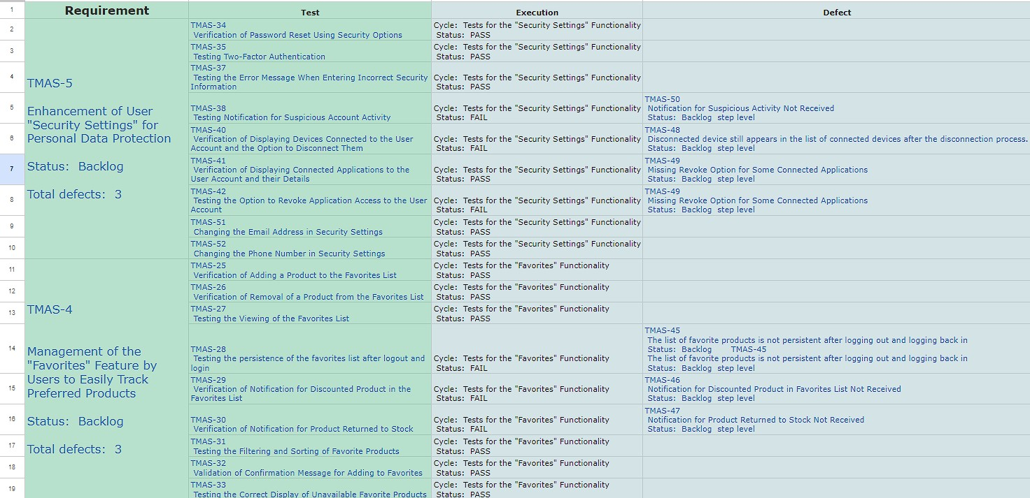
III. Matricea trasabilității - trebuie să reflecte în mod corect legătura între story-uri, teste și bug-uri. Ca să se întâmple asta trebuie să vă asigurați că testele sunt legate corect la story-uri și că bug-urile sunt legate corect la teste.

Slide 13
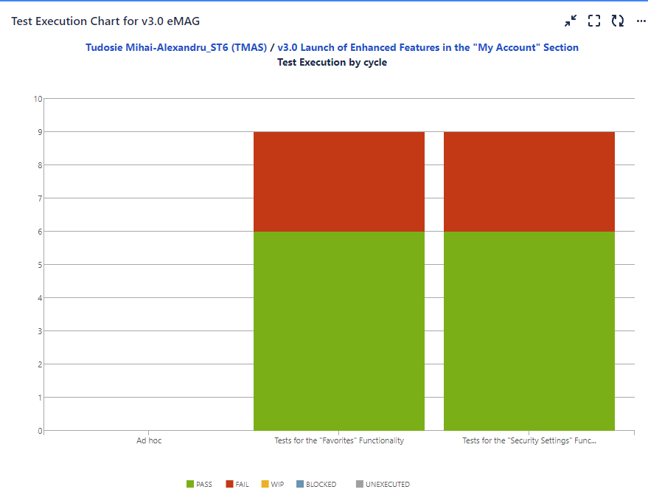
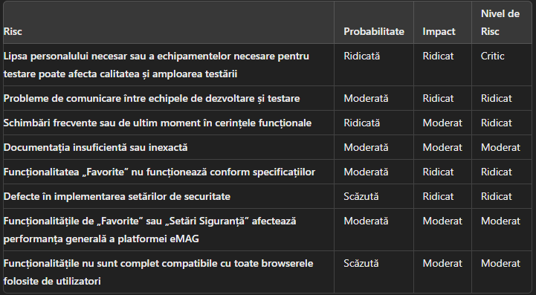
IV. Raportul generat din aplicația Jira din secțiunea Dashboards
Raportul final arată că un număr de 6 teste au eșuat dintr-un total de 18 teste.
Au fost găsite un număr de 6 bug-uri, dintre care 2 sunt de prioritate mare și 4 sunt de prioritate medie.
V. Analiza de risc - va cuprinde riscurile de proiect și de produs identificate în scopul testării pe care ați făcut-o, NU ÎN GENERAL. De asemenea, riscurile vor fi prioritizate și schematizate la alegere fie pe o matrice a riscului fie pe un grafic PRISMA
Riscuri de proiect:
Lipsa personalului necesar sau a echipamentelor necesare pentru testare poate afecta calitatea și amploarea testării
Probleme de comunicare între echipele de dezvoltare și testare
Schimbări frecvente sau de ultim moment în cerințele funcționale
Documentația insuficientă sau inexactă
Riscuri de produs:
Funcționalitatea „Favorite” nu funcționează conform specificațiilor
Defecte în implementarea setărilor de securitate
Funcționalitățile de „Favorite” sau „Setări Siguranță” afectează performanța generală a platformei eMAG
Funcționalitățile nu sunt complet compatibile cu toate browserele folosite de utilizatori

Slide 14
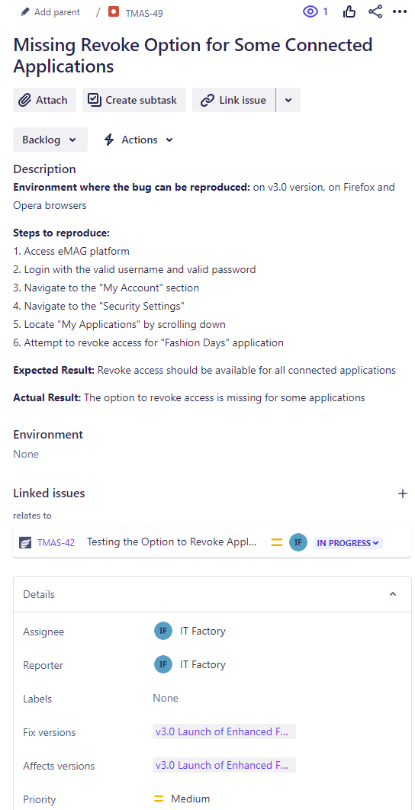
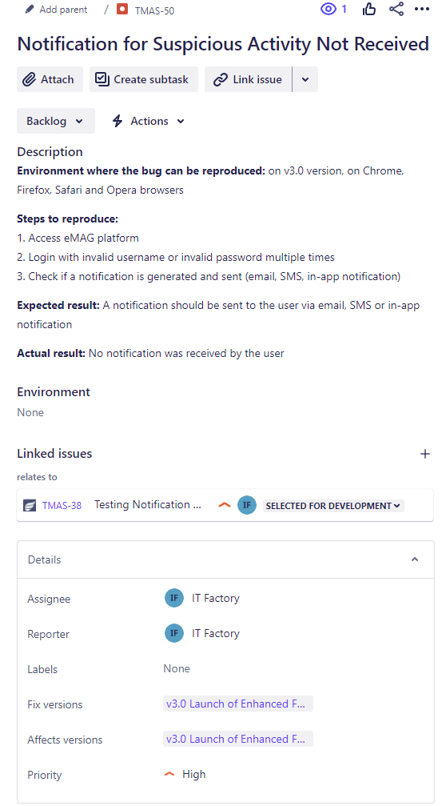
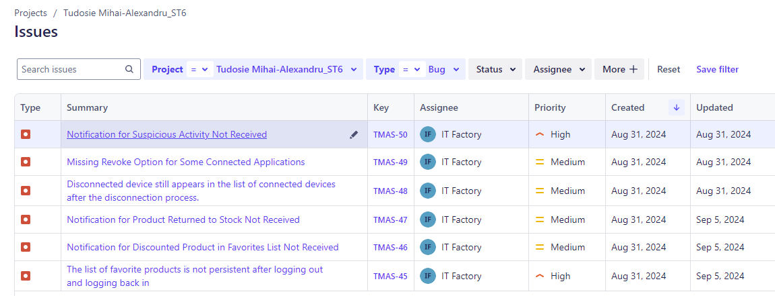
VI. Raportul de defect (bug ticket) - prezentarea va trebui să conțină cel puțin două rapoarte de bug care să conțină următoarele elemente: summary (titlul bug-ului), precondiții (dacă există), pași de reproducere, rezultate așteptate și rezultate actuale.

Slide 15
VII. Concluzii generale în urma testării - vor conține informații cu privire la numărul de story-uri totale, numărul de story-uri acoperite de teste, numărul total de teste scrise vs executate, numărul de bug-uri identificate împreună cu o explicație legată de severitatea acestora și cât de mult îl afectează pe utilizatorul final.
În cadrul proiectului de testare realizat pentru platforma eMAG, am avut un total de 2 story-uri care au definit cerințele funcționale pentru modulele „Favorite” și „Setări Siguranță”. Toate story-urile au fost acoperite de 18 teste și toate testele scrise au fost executate.
Numărul de bug-uri identificate a fost în număr de 6, dintre care 5 cu severitate majoră și 1 cu severitate critică.
Bug-ul cu severitate critică “Notification for Suspicious Activity Not Received” afectează funcționalități critice ale aplicației și are un impact direct asupra securității și integrității platformei eMAG pentru utilizatori.
Bug-urile cu severitate majoră afectează funcționalități mai puțin critice, dar au un impact semnificativ asupra utilizării și pot cauza frustrare utilizatorilor deoarece notificările listei de favorite este foarte importantă, în special în scenarii precum reduceri de preț și suplimentări de stoc, dar și prin faptul că anumite aplicații și dispozitive nu pot fi deconectate din contul utilizatorului.
Bug-urile cu severitate critică și majoră afectează în mod direct funcționalitățile esențiale ale aplicației și, dacă nu sunt rezolvate, ar putea determina utilizatorii să nu folosească aplicația sau să se confrunte cu dificultăți majore. De exemplu, probleme în modulul de produse favorite sau în autentificare pot duce la pierderea utilizatorilor și la o reputație negativă.
MULȚUMESC ECHIPEI IT FACTORY PENTRU
IMPLICARE, RĂBDARE ȘI ÎNDRUMARE !!!

